Slide 2
Election Items
(Seçim Ögeleri)

Slide 3
Poster
President
Slogan
Poster
Başkan
Slogan
Voting Booth
Campaign
Law
Oy Kabini
Kampanya
Kanun / Yasa

Slide 4
Ballot Box
Ballot Paper
Envelope
Oy Sandığı
Oy Pusulası
Zarf
Candidate
Election Results
Aday
Seçim Sonuçları

Slide 5
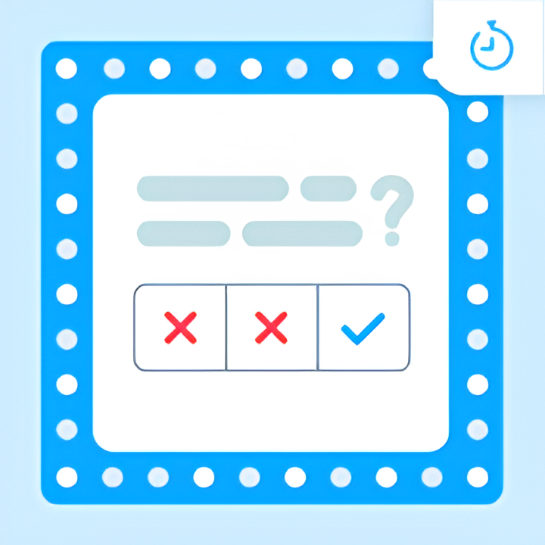
Let's Play!

Slide 6
Election Stages
(Seçim Aşamaları)

Slide 7
Before Selection
While Selection
After Selection
Seçim Öncesi
Seçim Esnası
Seçim Sonrası

Slide 8
Be a candidate
Aday olmak
Hold a campaign
Kampanya düzenlemek
Talk about plans
Planlar hakkında konuşmak
Prepare posters
Poster hazırlamak
Make a speech
Konuşma yapmak

Slide 9
Go to the polling place
Oy kullanma yerine gitmek
Stand in a queue
Sırada durmak
Show ID Card
Kimlik kartı göstermek
Find the names
İsimleri bulmak
Choose the candidate
Adayı seçmek

Slide 10
Vote for the candidate
Aday için oy kulllanmak
Fold the ballot paper
Oy pusulasını katlamak
Put in envelope
Zarfa koymak
Put into the ballot box
Oy sandığına koymak
Sign the paper
İmzalamak

Slide 11
Count the votes
Oyları saymak
Follow the results
Sonuçları takip etmek
Congratulate
Tebrik etmek

Slide 12
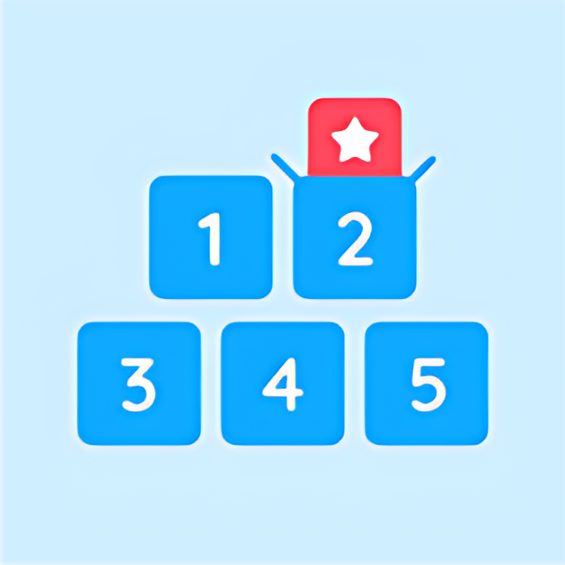
Let's Play!

Slide 13
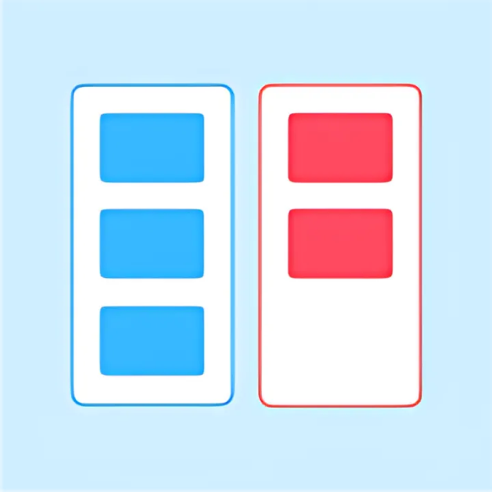
Let's Play!

Slide 14
Traits of President
(Başkanın Özellikleri)

Slide 15
What personal traits should a president have?
(Bir başkanın hangi kişisel özelliklere sahip olması gerekir?)
Should
Shouldn’t
Ex: A president should be reliable.
Ex: A president shouldn’t be rude.
(Başkan güvenilir olmalıdır.)
(Başkan kaba olmamalıdır.)

Slide 16
Clever
Friendly
Zeki
Arkadaşça
Respectful
Helpful
Saygılı
Yardımsever

Slide 17
Kind
Social
Nazik
Sosyal
Fair
Confident
Adil
Özgüvenli

Slide 18
Patient
Hardworking
Sabırlı
Çalışkan
Honest
Reliable
Dürüst
Güvenilir

Slide 19
Unfair
Rude
Adil olmayan
Kaba
Sensitive
Selfish
Hassas
Bencil

Slide 20
Let's Play!

Slide 21
Extra Words
(Ekstra Kelimeler)

Slide 22
Put up a poster
Support
Poster asmak
Desteklemek
Break the law
Duty
Kanunu çiğnemek
Görev
Express opinion
Equal
Fikir belirtmek
Eşit
Respect
Free
Saygı duymak
Özgür

Slide 23
Poll
Election
Seçim
Stage
Sahne
Child Rights
Çocuk Hakları
Results
Sonuçlar

Slide 24
Let's Play!

Slide 25
Let's Play!

